Slide 1
컴파일러가 만들어낸 함수가 필요 없으면 확실히 이들의 사용을 금해 버리자

Slide 2
HomeForSale h1;
HomeForSale h2;
HomeForSale h3(h1);
h1= h2
사본을 만들기를 원하지 않는 객체가 있을 수 있다. (ex. thread, lock, semaphore)
보통의 경우에는 해당 기능을 제공하는 함수를 선언하지 않는 것이지만
복사 생성자, 복사대입연산자의 경우에는 컴파일러가 우리 대신 이들을 선언해버린다.

Slide 3
해결방법 1.
컴파일러가 생성하는 함수는 모두 공개된다는 (=public 멤버가 된다)
-> public 멤버로 두지 말고, 복사 생성자 및 복사 대입 연산자를 private 멤버로 선언하자
-> 멤버 함수가 명시적으로 선언되기 때문에 기본 버전을 만들지 않고 private 접근성을 가지므로
외부로부터 호출 차단이 가능하다
-> friend 함수가 호출 할 경우를 대비하여 정의를 하지 않아 링크시점에 에러를 호출하게 한다.
class HomeForSale {
public: …
private: …
HomeForSale(const HomeForSale&);
HomeForSale& operator=(const HomeForSale&); // 선언시 매개변수는 필수가 아님
};

Slide 4
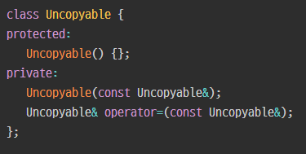
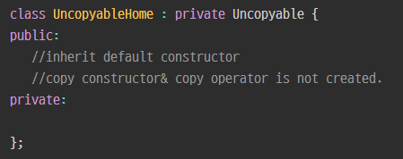
2. 링크 시점 에러를 컴파일 시점 에러로 옮긴다
링크 시점의 에러는 프로젝트가 커지면 커질수록 결함 발견시에 결함 제거 비용이 커진다
-> 컴파일 시점에서 발견하는 것이 장기적으로 좋다

Slide 5
